Slide 1


데이터환경
구성 및 데이터 불러오기
김효관

Slide 2
REVIEW - 3. Scala 자료형
타입을 알고 싶을때는
변수.getClass()
타입변환 시 ＂변수”.toDouble, toString
프로그래밍을 할 때 쓰이는
숫자, 문자열 등 모든 자료형태
1
수(Number)
산술연산, 고급진? (Math 함수 활용)
2
문자열 (String)
문자열 자르기 (substring 등)
문자열 자르기 (substring), 붙이기 (“2016”+”w15”)
3
리스트 (List)
4
배열 (Array)

Slide 3
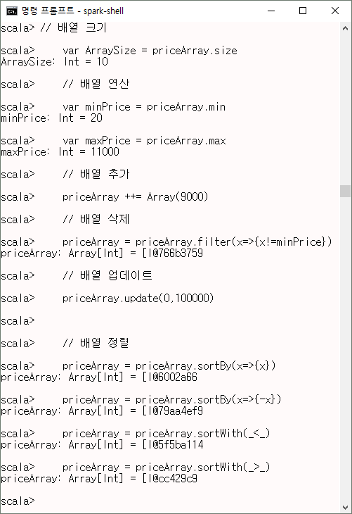
REVIEW - 3. Scala 자료형
배열/리스트
배열 연산하기
Example
// 배열 (가격정보 집합)
var emptyArray = Array.empty
var priceArray = Array(8000,9000,11000,10000,8500,1200,8000,9000,9500,11000)
// 배열 크기
var ArraySize = priceArray.size
// 배열 연산
var minPrice = priceArray.min
var maxPrice = priceArray.max
// 배열 추가
priceArray ++= Array(9000)
// 배열 정제(삭제)
priceArray = priceArray.filter(x=>{x!=minPrice})
// 배열 업데이트
priceArray = priceArray.update(0,100000)
// 배열 정렬
priceArray = priceArray.sortBy(x=>{x})
priceArray = priceArray.sortBy(x=>{-x})
Practice:
자신만의 배열을 생성한 후
이것저것 테스트 해보세요~

Slide 4
REVIEW - 3. Scala 자료형
aList = List(1111,222,333,444)
aList.filter(x=>{ [조건식] })
→ 조건식 True인 경우만 살아남는다

Slide 5
REVIEW - 3. Scala 자료형
같이 따라하기
Practice : 배열 (22,33,50,70,90,100) 을 생성한 뒤
filter 함수를 활용하여 3자리수인 데이터만 남기세요
//배열 생성
var testArray = Array(22, 33, 50, 70, 90, 100)
//filter함수 사용
var answer = testArray.filter(x=>{
var data = x.toString
var dataSize = data.size
dataSize > 2})

Slide 6
REVIEW - 3. Scala 자료형
Practice
Practice : 배열 (22,33,50,70,90,100) 을 생성한 뒤
filter 함수를 활용하여 끝 자리수가 0인 데이터만 남기세요
//배열 생성
var test2Array = Array(22, 33, 50, 70, 90, 100)
//filter함수 사용
var answer2 = test2Array.filter(x=>{
x%10 == 0})

Slide 7





분석 플랫폼
분석 데이터
파일 시스템
RDB (Oracle 등)
분산파일 시스템
어떻게 분석 데이터를 빠르게 불러오지?

Slide 8

교육목표: 빅 데이터 분석플랫폼에 다양한 방법을 통하여 데이터를 불러온다.
CONTENTS
CONTENTS
1
모델링 개념
2
데이터 구성
3
스파크 실행
4
데이터 로딩
5
데이터 저장
6
핵심정리 및 Q&A

Slide 9

1. 모델링 개념
모델링 개념
Main-Data
Sub-Data
(Under1.0 billions)
데이터 로딩
데이터 로딩
데이터 정제
데이터 정제
키 정의
키 정의
분산처리 프로세싱
분산처리 프로세싱
처리
처리
처리
Call: (key, value)
처리
처리
처리
분석결과 통합
맵 (key, value)

Slide 10
2. 데이터 구성
KOPO_CHANNEL_SEASONALITY 구성

Slide 11
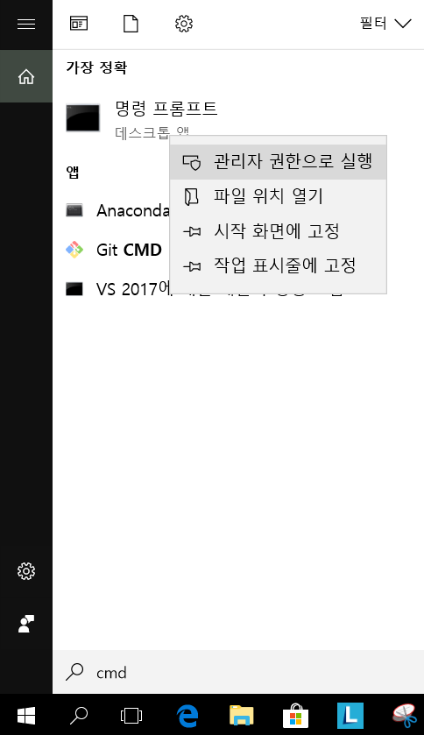
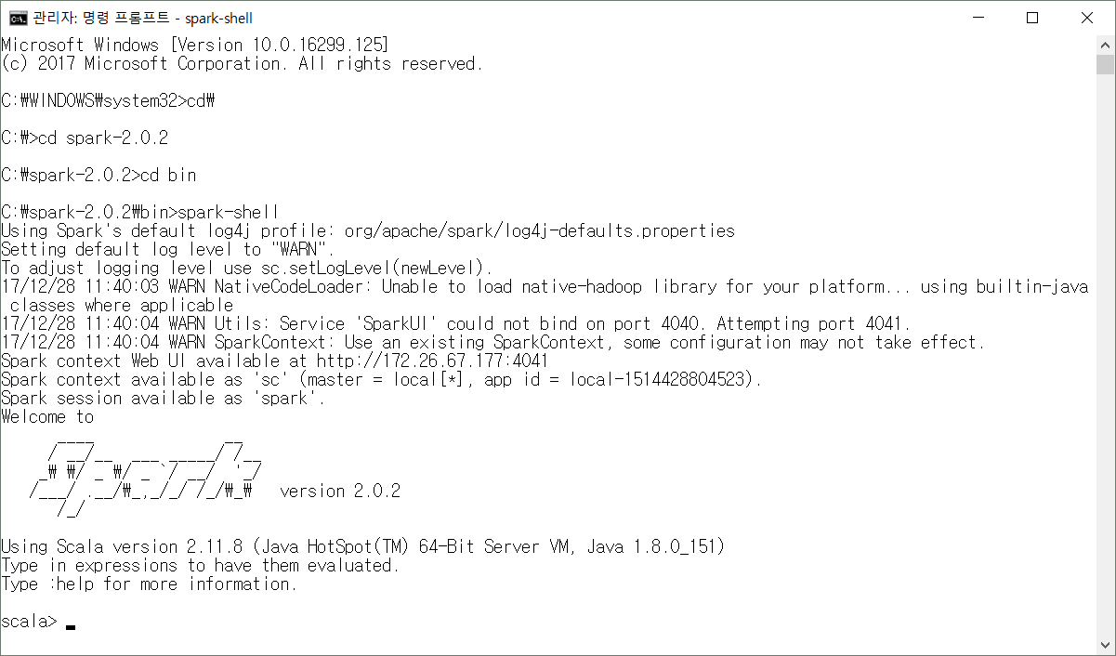
3. 스파크 실행
스파크 실행
명령프롬프트 실행 > Spark 설치 위치로 이동 -> 프로그램 실행 (spark-shell)
명령 프롬프트 실행
스파크 프레임워크 실행

Slide 12
4. 데이터 로딩
파일 데이터 불러오기
var [variable name] = spark.read.format(“[format]”).option.load
Example
/////////////////////////// 데이터 파일 로딩 ////////////////////////////////////
// 파일설정
var dataPath = "./data/"
var selloutFile = "kopo_channel_seasonality.csv"
// 상대경로 입력
// var selloutData1= spark.read.format("csv").option("header","true").load(dataPath+selloutFile)
// 절대경로 입력
var selloutData2= spark.read.format("csv").option("header","true").load("c:/spark/bin/data/"+selloutFile)
// 메모리 테이블 생성
selloutData2.createOrReplaceTempView("selloutTable")
println(selloutData2.show)
Encoding = “ms949” 한글깨짐
현상 방지용

Slide 13
4. 데이터 로딩
파일 데이터 불러오기
Practice : Read “brt_batch_season_mpara”
- 변수명 = csvParamData
- 메모리테이블명: ParamTable
- Delimiter: “l”

Slide 14
import org.apache.spark.SparkFiles
val dataSource = "ftp://user:pwd/192.168.1.5/brecht-d-m/map/input.nt"
sc.addFile(dataSource)
var fileName = SparkFiles.get(dataSource.split("/").last)
var file = sc.textFile(fileName)
maindf.write.csv("hdfs://192.168.110.114:9000/mydata/sample.csv")

Slide 15
4. 데이터 로딩
파일 데이터 불러오기
var [변수명] = spark.read.format(“[]”).option.load(“파일경로명”)
Example
/////////////////////////// 데이터 파일 로딩 ////////////////////////////////////
// 파일명 설정
var selloutFile = “KOPO_BATCH_SEASON_MPARA.txt"
// 절대경로 입력
var paramData=
spark.read.format("csv").option("header","true").option("Delimiter",";").load("c:/spark/bin/data/"+selloutFile)
// 메모리 테이블 생성
paramData. createOrReplaceTempView(“paramTable")
println(paramData.show)

Slide 16
4. 데이터 로딩
hdfs 데이터 불러오기
var [variable name] = spark.read.format(“[format]”).option.load
Example
/////////////////////////// 데이터 파일 로딩 ////////////////////////////////////
// 파일설정
// 절대경로 입력
var hdfsData= spark.read.
format("csv").
option("header","true").
option("Delimiter",",").
load("hdfs://192.168.110.114:9000/mydata/sample.csv")

Slide 17
4. 데이터 로딩
RDB(Postgres/greenplumDB) 불러오기
var [variable name] = spark.read.format(“[format]”).option.load
Example
/////////////////////////// Postgres / GreenplumDB 데이터 로딩 ////////////////////////////////////
// 접속정보 설정
var staticUrl = "jdbc:postgresql://192.168.110.111:5432/kopo"
var staticUser = "kopo"
var staticPw = "kopo"
var selloutDb = "kopo_channel_seasonality"
// jdbc (java database connectivity) 연결
val selloutDataFromPg = spark.read.format("jdbc").
option("url",staticUrl).
option("dbtable",selloutDb).
option("user",staticUser).
option("password",staticPw).load
// 메모리 테이블 생성
selloutDataFromPg.createOrReplaceTempView("selloutTable")

Slide 18
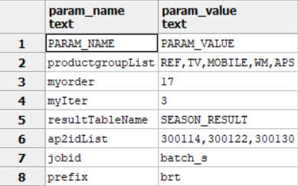
4. 데이터 로딩
RDB(Postgrers/greenplumDB) 불러오기
Practice : Read “kopo_batch_season_mpara”
- 변수명 = pgParamData
- TempView: pgParamTable

Slide 19
4. 데이터 로딩
RDB(MySql) 불러오기
var [variable name] = spark.read.format(“[format]”).option.load
Example
// 파일설정 // 파일설정
var staticUrl = "jdbc:mysql://192.168.110.112:3306/kopo“
var staticUser = "root"
var staticPw = "P@ssw0rd"
var selloutDb = "KOPO_PRODUCT_VOLUME"
// jdbc (java database connectivity)
var selloutDataFromMysql = spark.read.format("jdbc").
option("url",staticUrl).
option("dbtable",selloutDb).
option("user",staticUser).
option("password",staticPw).load
selloutDataFromMysql.createOrReplaceTempView("selloutTable")

Slide 20
4. 데이터 로딩
RDB(MySql) 불러오기
Practice : Read “brt_batch_season_mpara”
- 변수명 = myParamData
- 메모리테이블명: myParamTable

Slide 21
4. 데이터 로딩
RDB(Oracle) 불러오기
var [variable name] = spark.read.format(“[format]”).option.load
Example
/////////////////////////// Oracle 데이터 로딩 ////////////////////////////////////
// 접속정보 설정
var staticUrl = "jdbc:oracle:thin:@192.168.110.16:1522/XE"
var staticUser = “haiteam"
var staticPw = “haiteam"
var selloutDb = "kopo_product_volume"
// jdbc (java database connectivity) 연결
var selloutDataFromOracle = spark.read.format("jdbc").
option("url",staticUrl).
option("dbtable",selloutDb).
option("user",staticUser).
option("password",staticPw).load
// 메모리 테이블 생성
selloutDataFromOracle.createOrReplaceTempView("selloutTable")
selloutDataFromOracle.show()

Slide 22
4. 데이터 로딩
RDB(Oracle) 불러오기
Practice : Read “brt_batch_season_mpara”
- 변수명 = oraParamData
- 메모리테이블명: oraParamTable

Slide 23
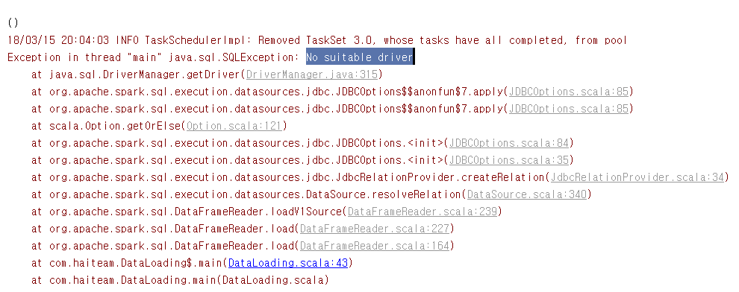

Slide 24
<!-- ojdbc설정시 -->
<repository>
<id>mesir-repo</id>
<url>http://mesir.googlecode.com/svn/trunk/mavenrepo</url>
</repository>
<!-- ojdbc 설정시 -->
<repository>
<id>codelds</id>
<url>https://code.lds.org/nexus/content/groups/main-repo</url>
</repository>
</repositories>
<dependency>
<groupId>com.oracle</groupId>
<artifactId>ojdbc6</artifactId>
<version>11.2.0.3</version>
</dependency>

Slide 25
4. 데이터 로딩
RDB(SqlServer) 불러오기
var [variable name] = spark.read.format(“[format]”).option.load
Example
/////////////////////////// SqlServer(Microsoft SQL) 데이터 로딩 ////////////////////////////////////
// 파일설정
var staticUrl = "jdbc:sqlserver://192.168.110.70:1433;databaseName=kopo"
var staticUser = "haiteam"
var staticPw = "haiteam"
var selloutDb = "KOPO_PRODUCT_VOLUME"
// jdbc (java database connectivity) 연결
var selloutDataFromSqlserver = spark.read.format("jdbc").
option("url",staticUrl).
option("dbtable",selloutDb).
option("user",staticUser).
option("password",staticPw).load
// 메모리 테이블 생성
selloutDataFromSqlserver.registerTempTable("selloutTable")
Practice : Read “brt_batch_season_mpara”
- 변수명 = paramData
- 메모리테이블명: paramTable
- use option → delimiter = “;”

Slide 26
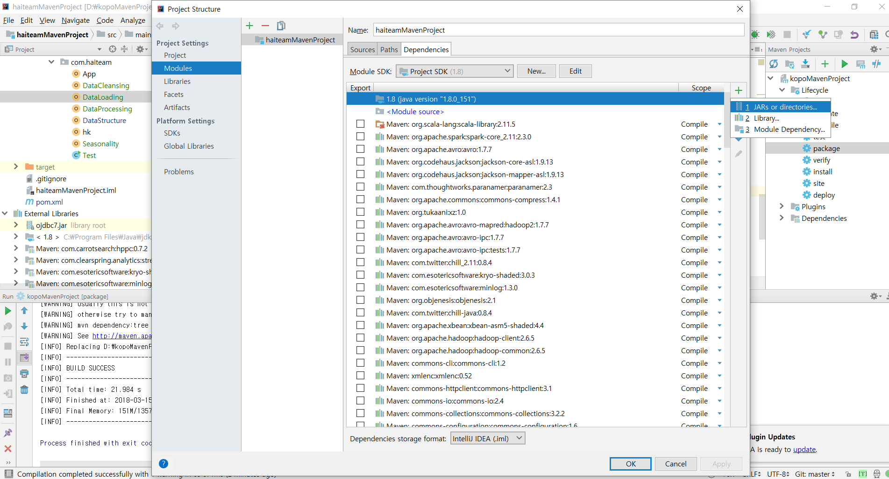

Slide 27
5. 데이터 저장
파일로 저장하기
[데이터프레임명].save(“저장파일명”)
Example
// 파일저장
selloutDataFromOracle.
coalesce(1). // 파일개수
write.format("csv"). // 저장포맷
mode("overwrite"). // 저장모드 append/overwrite
option("header", "true"). // 헤더 유/무
save("c:/testresult.csv") // 저장파일명
Practice : Read “brt_batch_season_mpara”
- 변수명 = paramData
- 메모리테이블명: paramTable
- use option → delimiter = “;”

Slide 28
5. 데이터 저장
데이터베이스에 저장하기
[데이터프레임명].write.jdbc(“접속주소”,”테이블명“,”접속정보”)
Example
// 데이터베이스 주소 및 접속정보 설정
var outputUrl = "jdbc:oracle:thin:@192.168.110.16:1522/XE"
//staticUrl = "jdbc:oracle:thin:@127.0.0.1:1521/XE"
var outputUser = "HAITEAM"
var outputPw = "haiteam"
// 데이터 저장
var prop = new java.util.Properties
prop.setProperty("driver", "oracle.jdbc.OracleDriver")
prop.setProperty("user", outputUser)
prop.setProperty("password", “outputPw)
var table = "kopo_channel_seasonality_user"
//append
selloutDataFromOracle.write.mode("overwrite").jdbc(staticUrl, table, prop)
[postgres]
jdbc:postgresql://127.0.0.1:5432/postgres
org.postgresql.Driver
[mysql]
- jdbc:mysql://127.0.0.1:3306/kopo
com.mysql.jdbc.Driver
[mssql]
- jdbc:sqlserver://127.0.0.1:1433;DatabaseName=kopo
- com.microsoft.sqlserver.jdbc.SQLServerDriver
Practice : brt_batch_seaon_mpara내용을
특정 db에 저장한다.

Slide 29
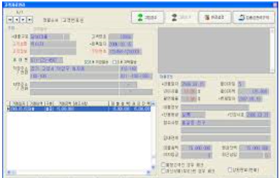
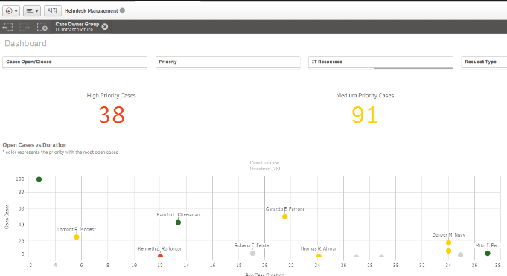
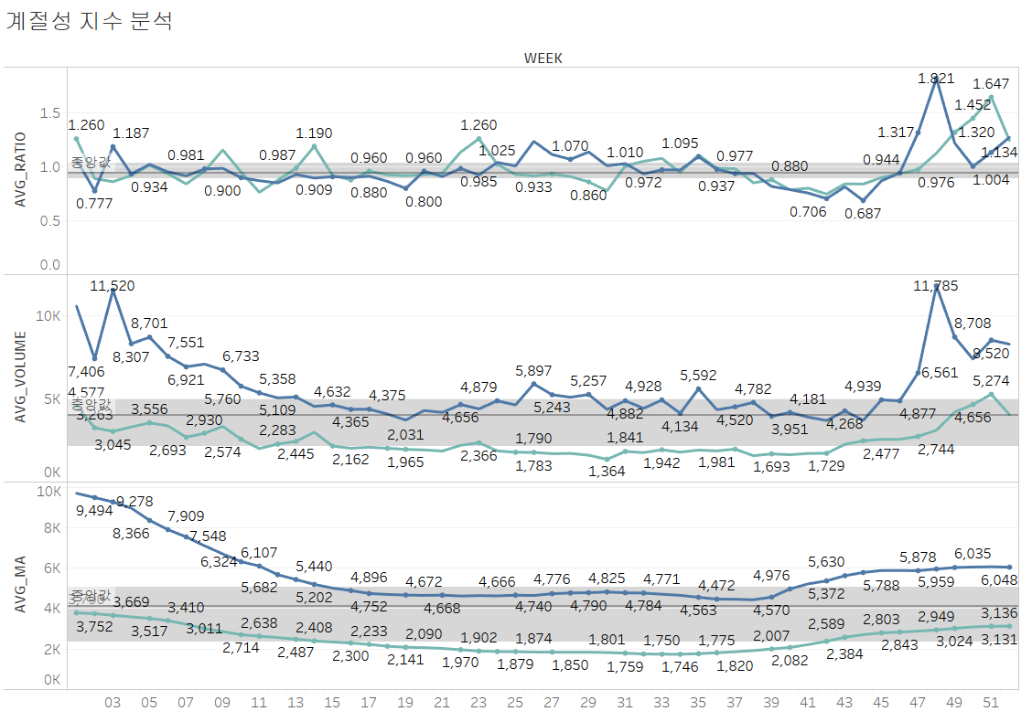
5. 데이터 저장
데이터베이스에 저장하기
데이터 분석을 빠르게 수행하여 각 파트에서 원하는 결과를 적시에 제공해준다.
고객분석 파트
분석관리 파트
고객데이터
(Oracle)
마스터관리 데이터(MySQL)
데이터 분석
실적집계 파트
경쟁사 비교 파트
실적데이터
(Postgres)
경쟁사 데이터
(SQL Server)
DataFrame: 데이터 연계/머신러닝
TempView: 메모리상의 임시 테이블
Spark SQL 사용가능
RDD: 고급 분석을 위한 데이터 타입
고급 데이터분석 가능

Slide 30
다시한번 코드를 보고 어디까지 보이는지
그리고 질문을 던져보세요

Slide 31
6. 핵심정리 및 Q&A
기억합시다
1
모델링의 흐름을 파악한다.
2
분석데이터의 구성을 파악한다
3
다양한 방법을 통하여 분석데이터를 불러오는 방법을 익힌다.
4
다양한 방법을 통하여 분석데이터를 저장하는 방법을 익힌다.

Slide 32
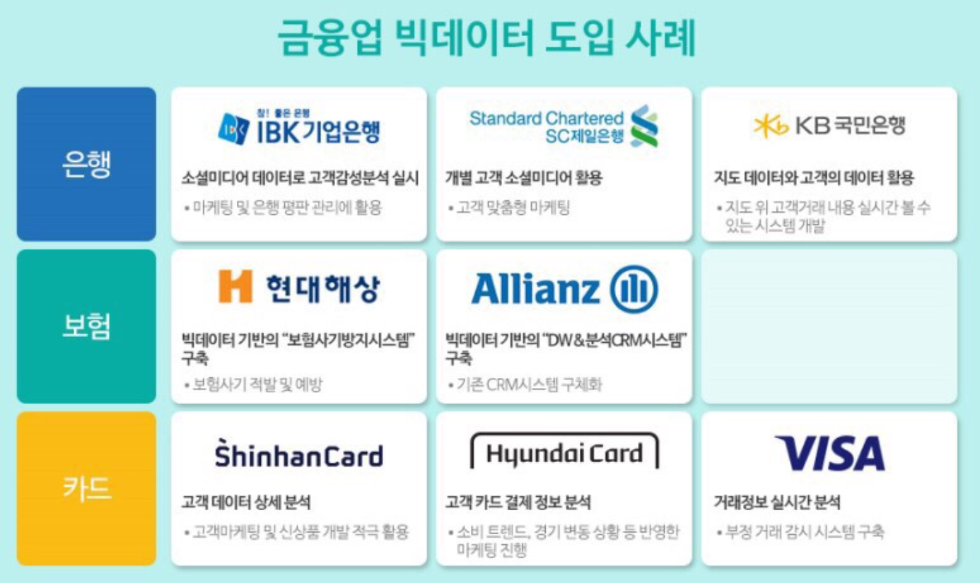

Slide 33




다음시간에는 직접 분석데이터를
정제해보도록 하겠습니다.

